Slide 1
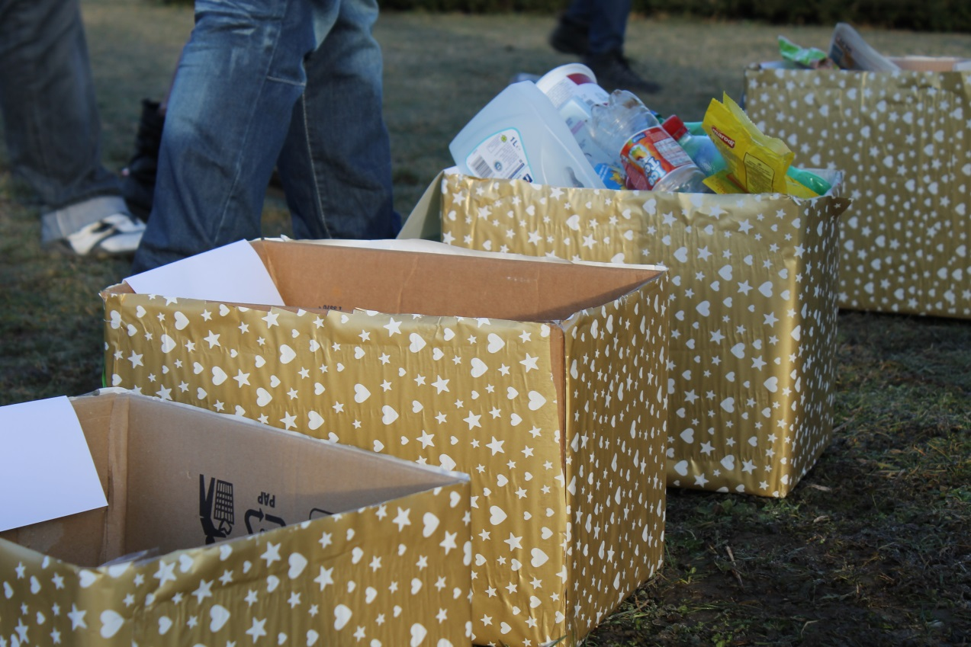
Schule draußen

Slide 2
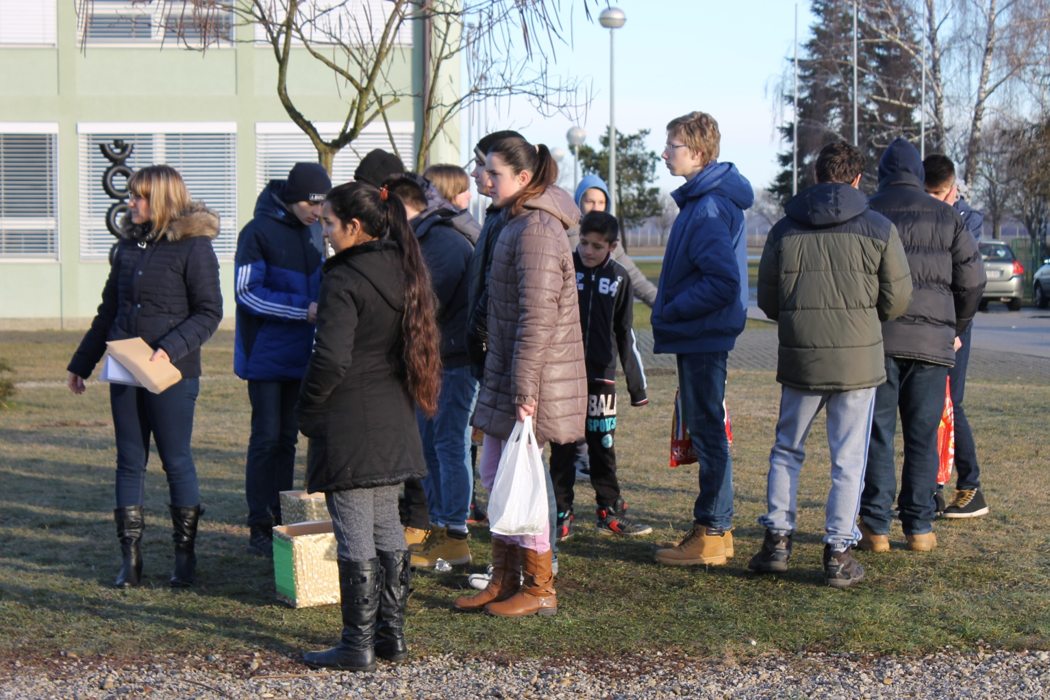
Zuerst haben wir über das Recycling im Klassenzimmer gelernt.

Slide 3
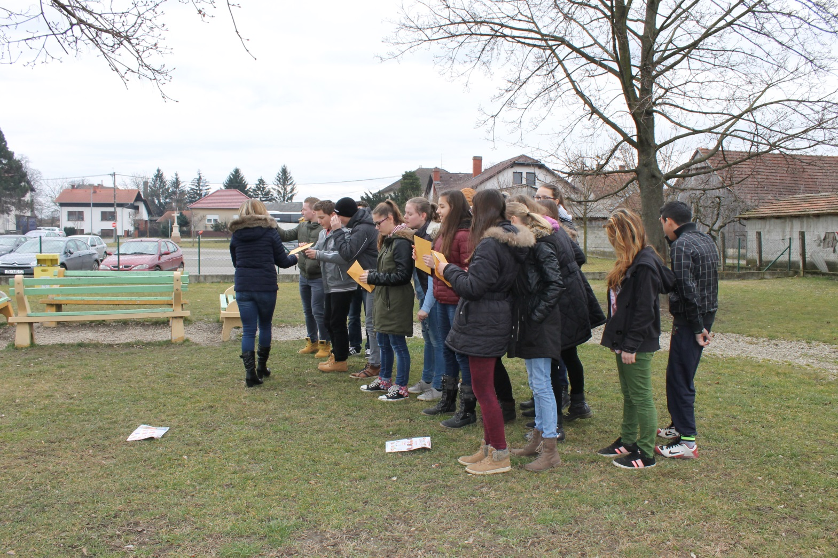
Wir gingen nach draußen und wir haben den Müll im Park verteilt und die Mülltonnen vorbereitet.
Dann haben wir uns in Gruppen geteilt und die Lehrerin gab jeder Gruppe einen Umschlag mit der Aufgabe.
Die Gruppenchefs haben jeder Gruppe die Aufgabe vorgelesen.

Slide 4
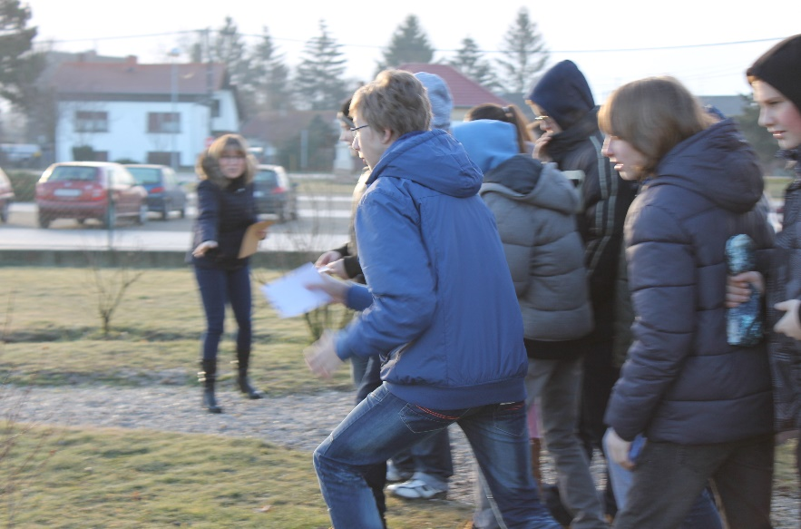
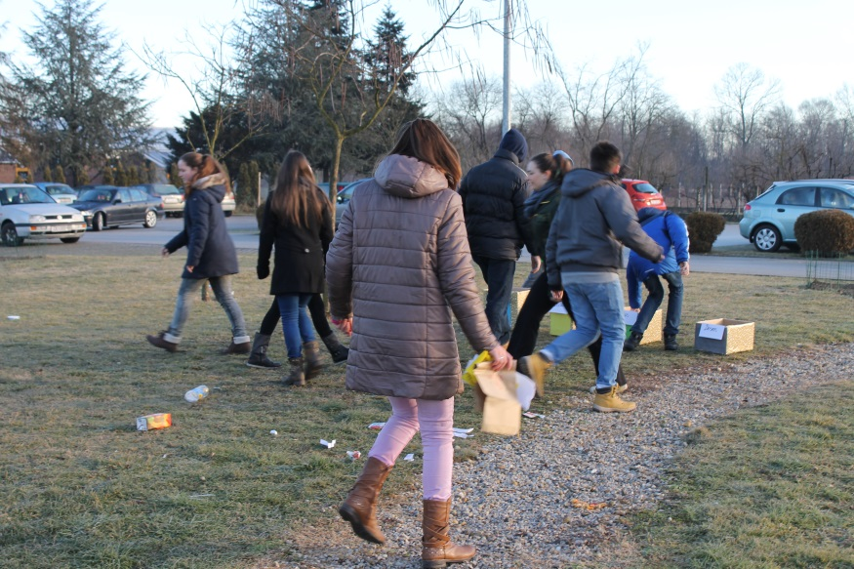
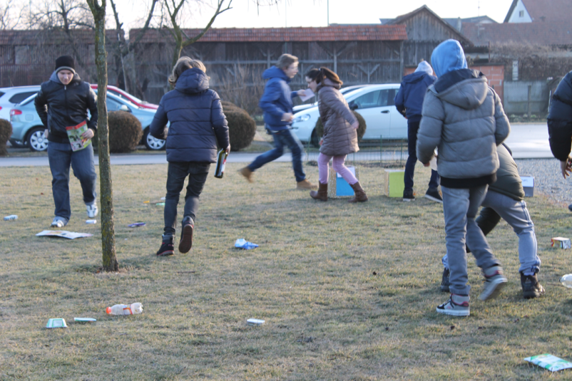
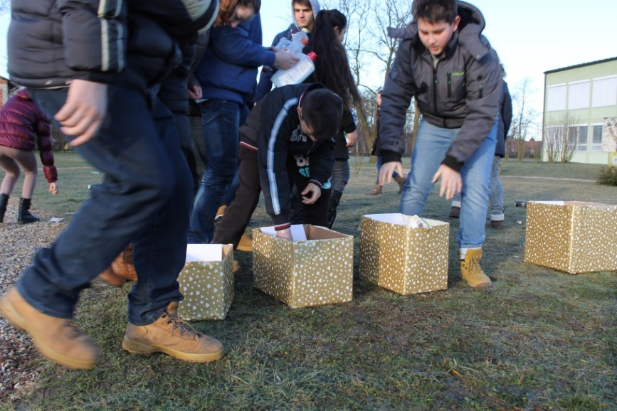
Die Lehrerin gab uns das Zeichen und wir sammelten das Müll im Park ein.
Jede Gruppe musste eine Art von Müll sortieren.
Wir teilen den Kunststoff, Papier, Glas und Dosen auf.

Slide 5
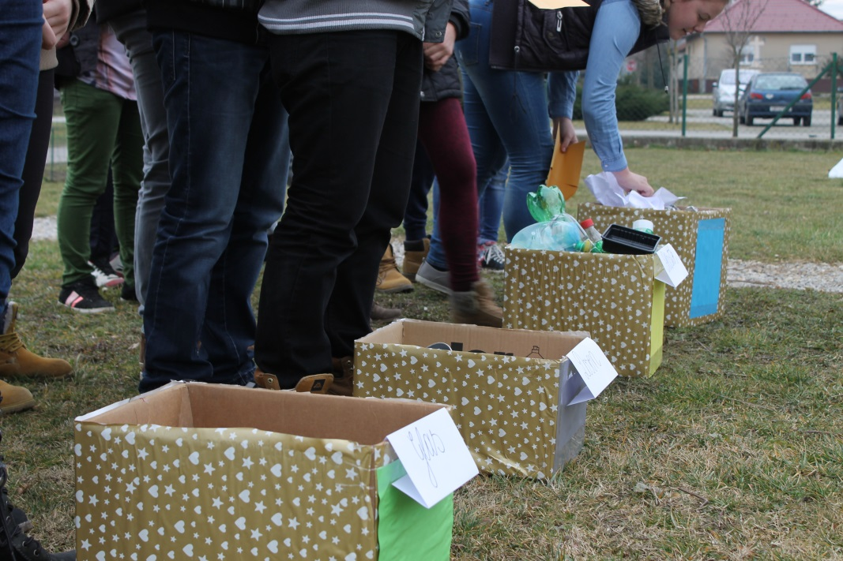
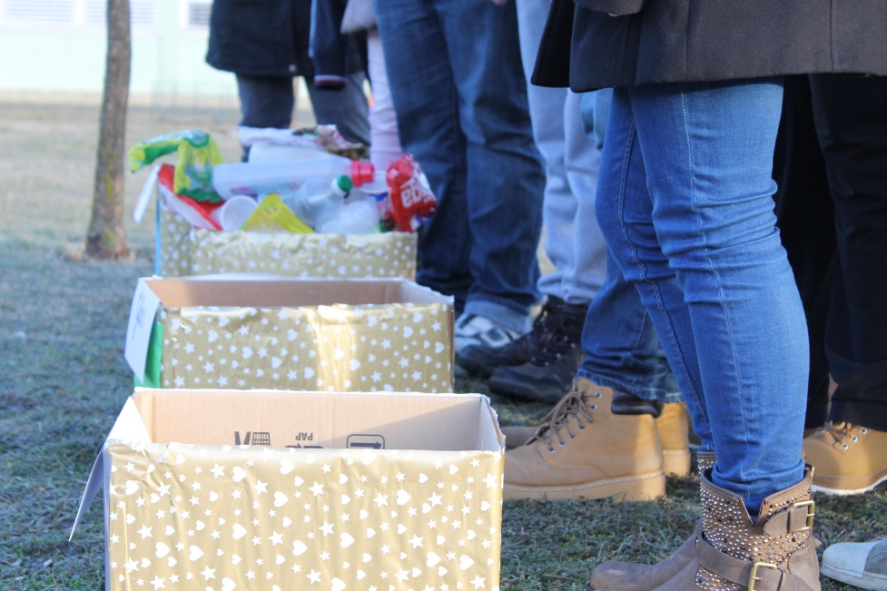
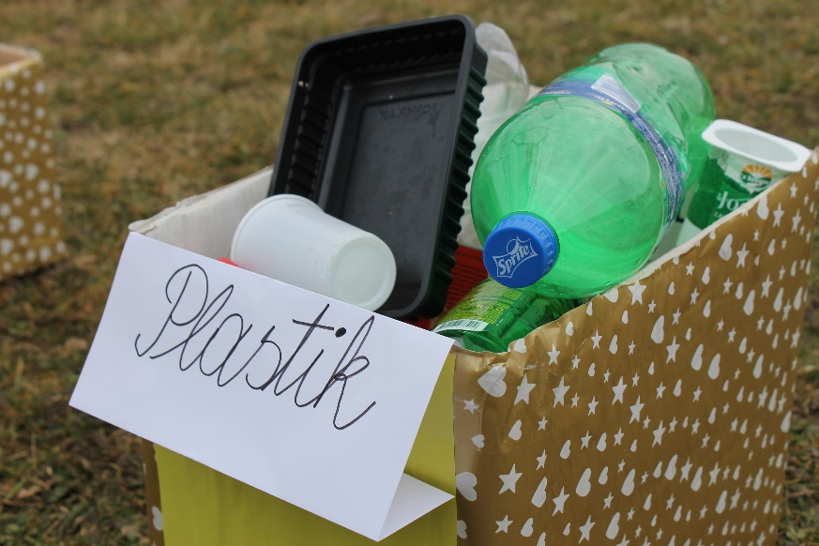
Dann haben wir den Müll in bestimmten Mülltonnen sortiert.

Slide 6
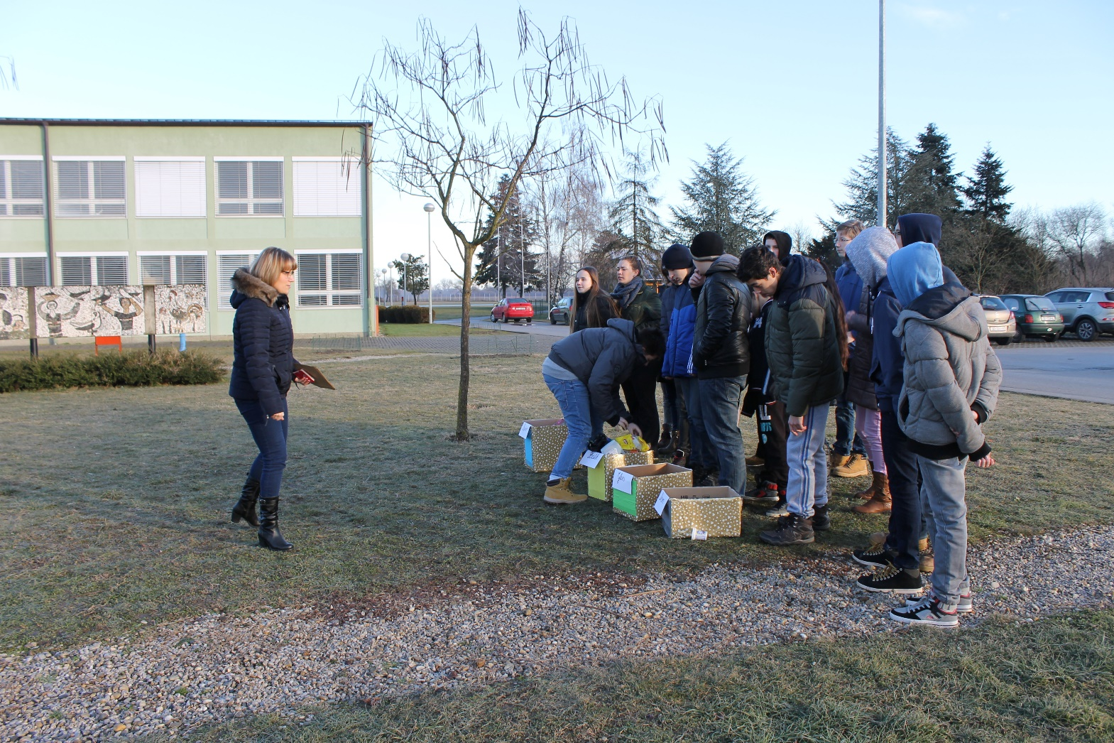
Danach hat der Präsentierer jeder Gruppe die Aufgabe vorgelesen.
Jede Gruppe musste den Müll in ihrer Mülltonne aufzählen.

Slide 7
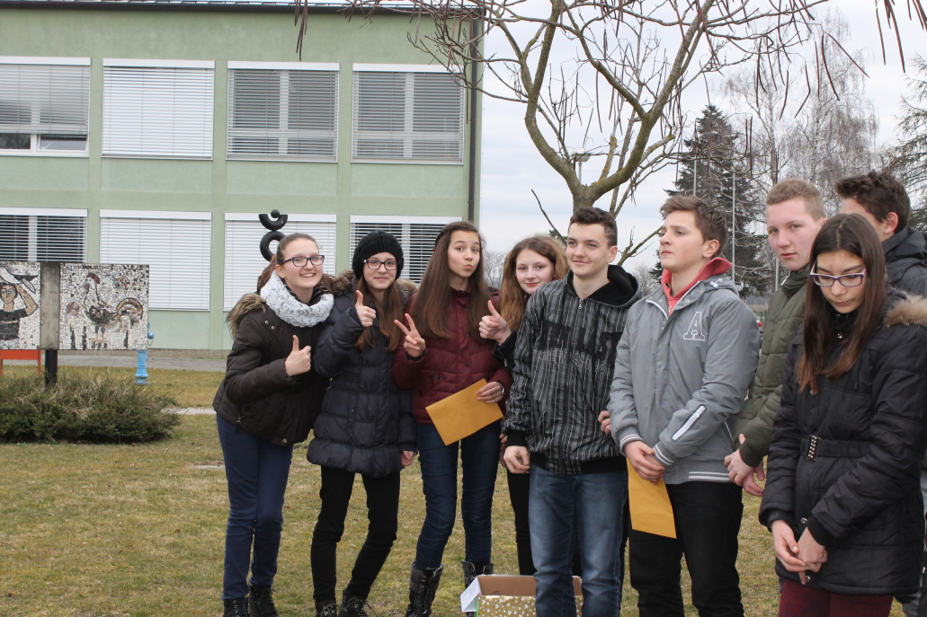
Zuletzt haben wir den Park aufgeräumt und sind wieder ins Klassenzimmer gegangen. Dort haben wir Arbeitsblätter gelöst.

Slide 8
Die Präsentation wurde von Emilija Kodba, Lea Držanić und Tina Ciglar gemacht.

